Slide 1
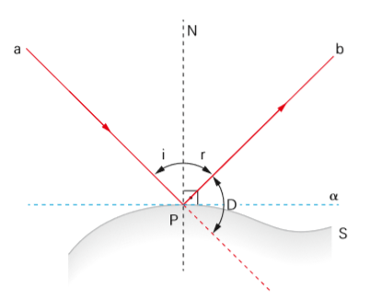
Reflexão da luz
raio incidente
raio refletido
i: ângulo de incidência
r: ângulo de reflexão
D: ângulo de desvio

Slide 2
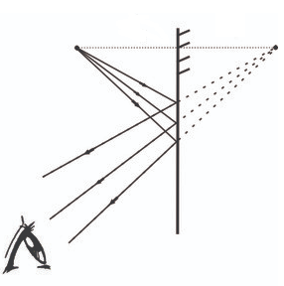
$$Objeto Real$$
$$Imagem Virtual$$
P
P’

Slide 3
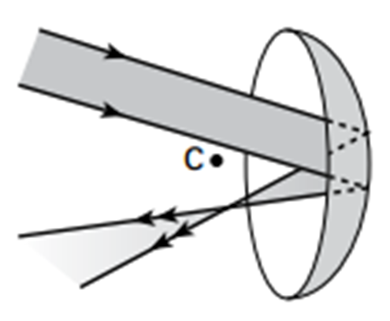
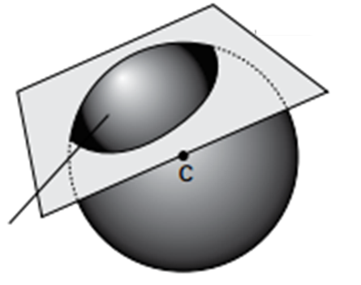
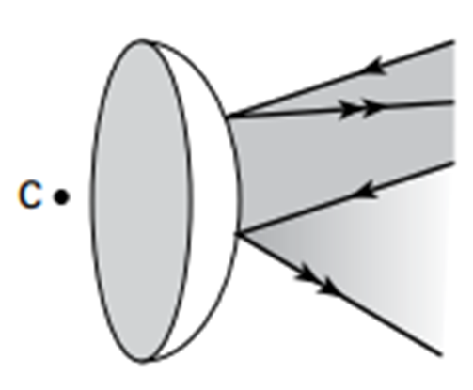
Espelhos Esféricos
Plano de secção
Espelho côncavo
Calota esférica
Espelho convexo

Slide 4
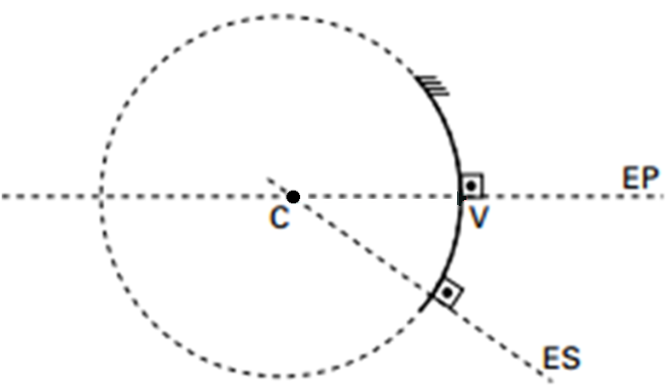
Espelhos Esféricos
EP: eixo principal
ES: eixo secundário
C: centro de curvatura
V: vértice do espelho
CV: raio de curvatura

Slide 5
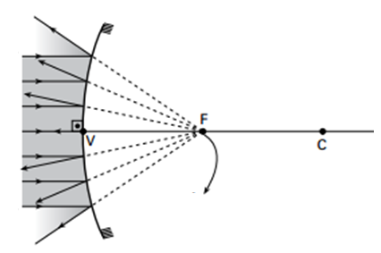
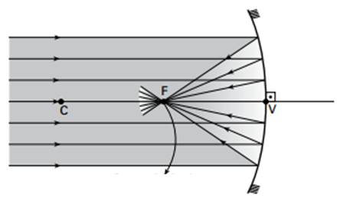
Espelhos Esféricos
Espelho esférico côncavo
Espelho esférico convexo
Foco principal
(real)
Foco principal
(virtual)
FV = $\frac{CV}{2}$ → distância focal = $\frac{raio de curvatura}{2}$ → f = $\frac{R}{2}$

Slide 6
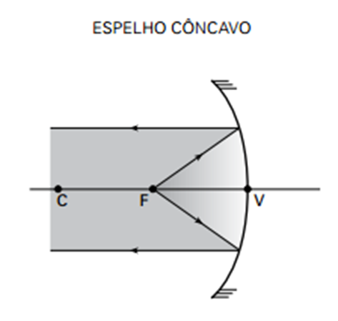
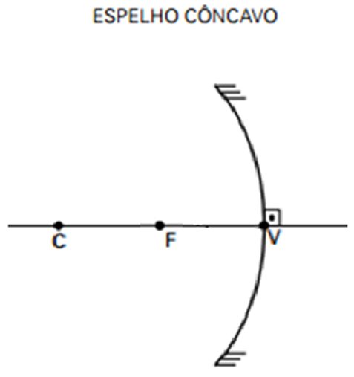
Espelhos Esféricos

Slide 7
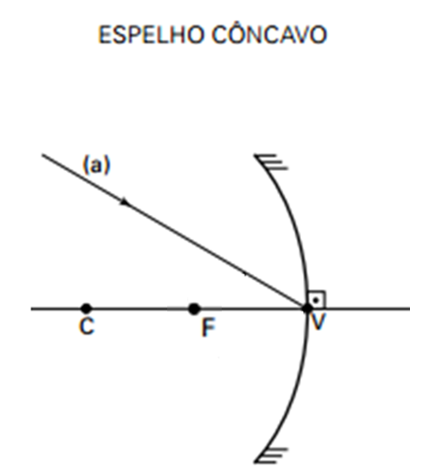
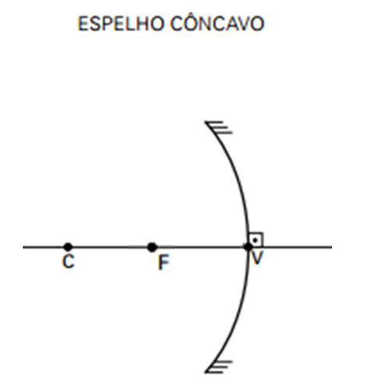
Espelhos Esféricos

Slide 8
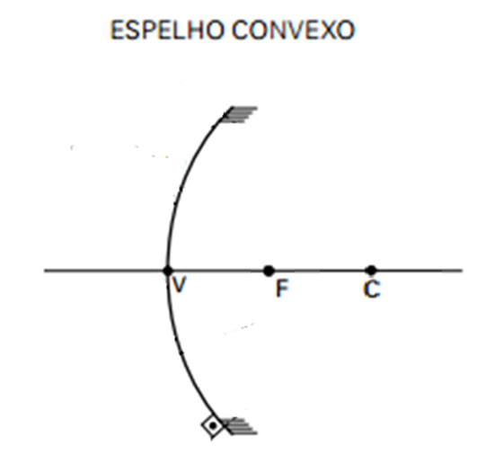
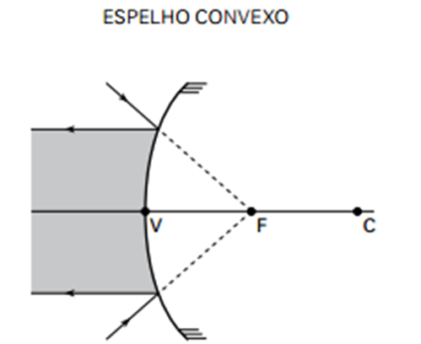
Espelhos Esféricos

Slide 9
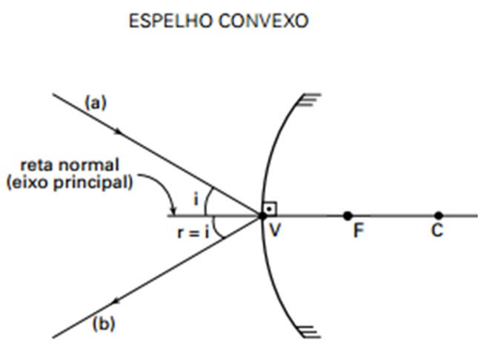
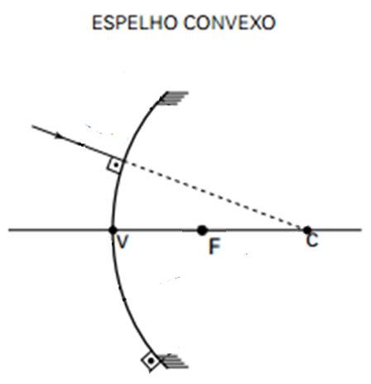
Espelhos Esféricos

Slide 10
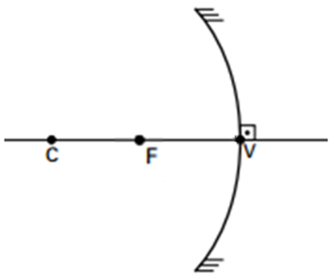
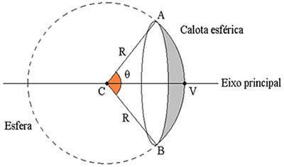
Espelhos Esféricos Gaussianos → conjugação de imagens nítidas
P
Pequeno ângulo de abertura
Raios incidem próximos ao vértice
Raios pouco inclinados em relação ao eixo principal
Imagem nítida
P
Imagem não nítida

Slide 11
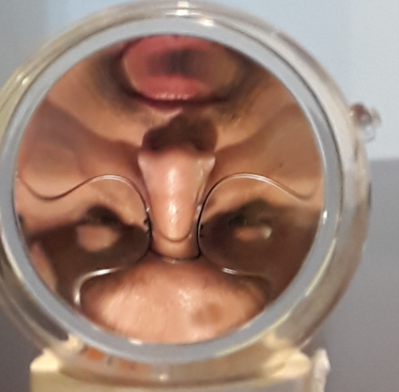

Slide 12
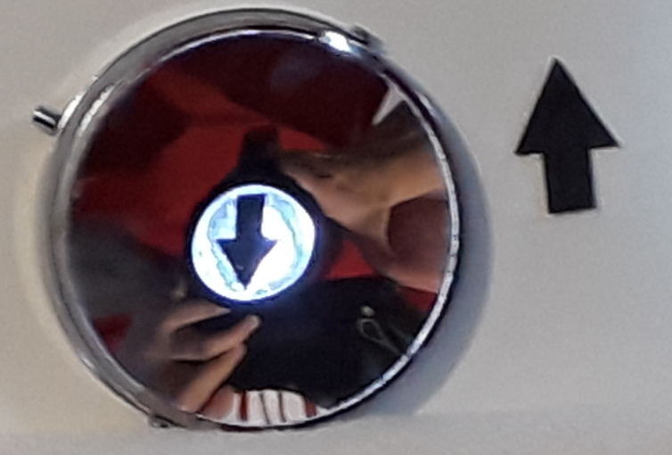

Slide 14
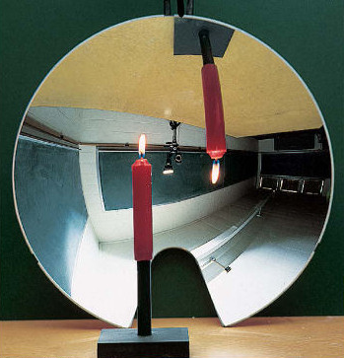

Slide 15
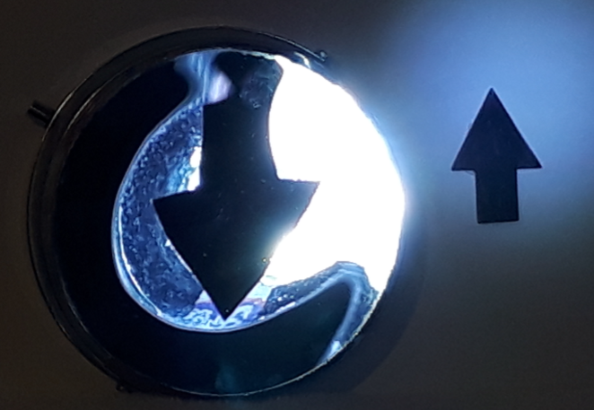

Slide 16
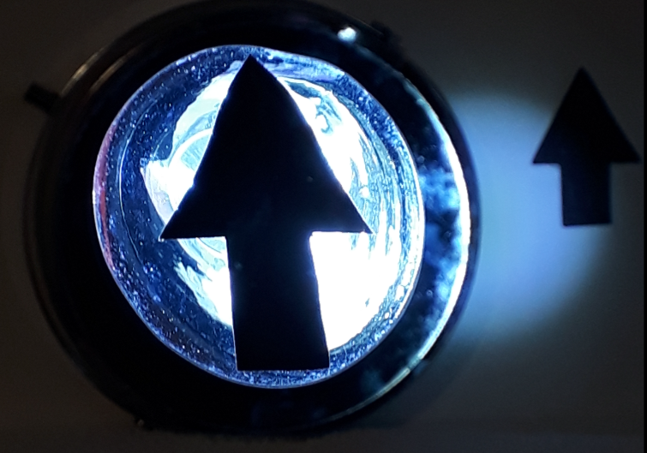

Slide 18
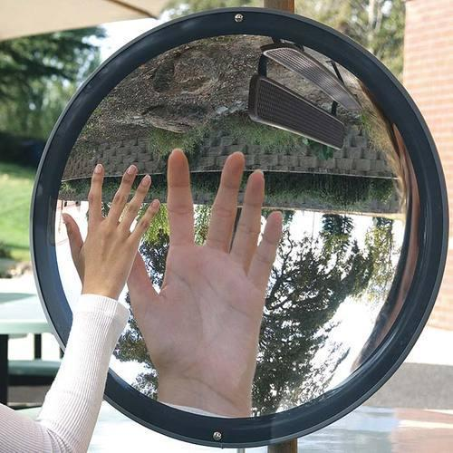

Slide 19
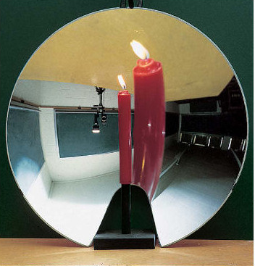

Slide 22
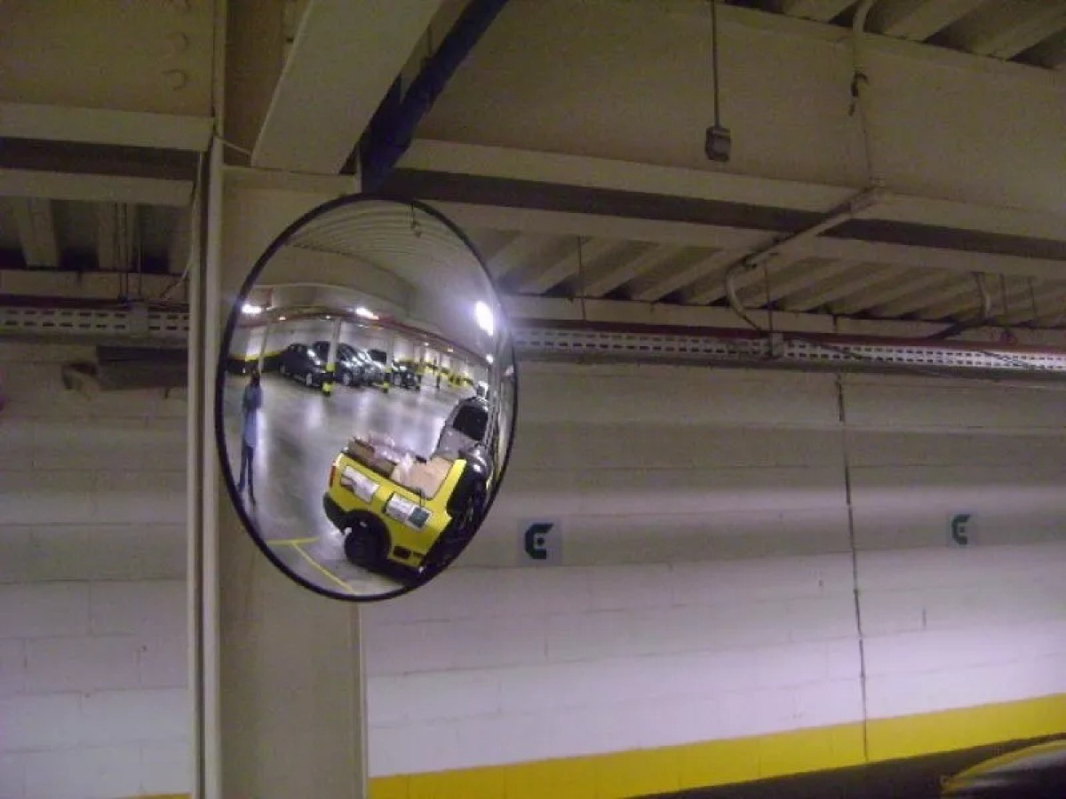

Slide 23
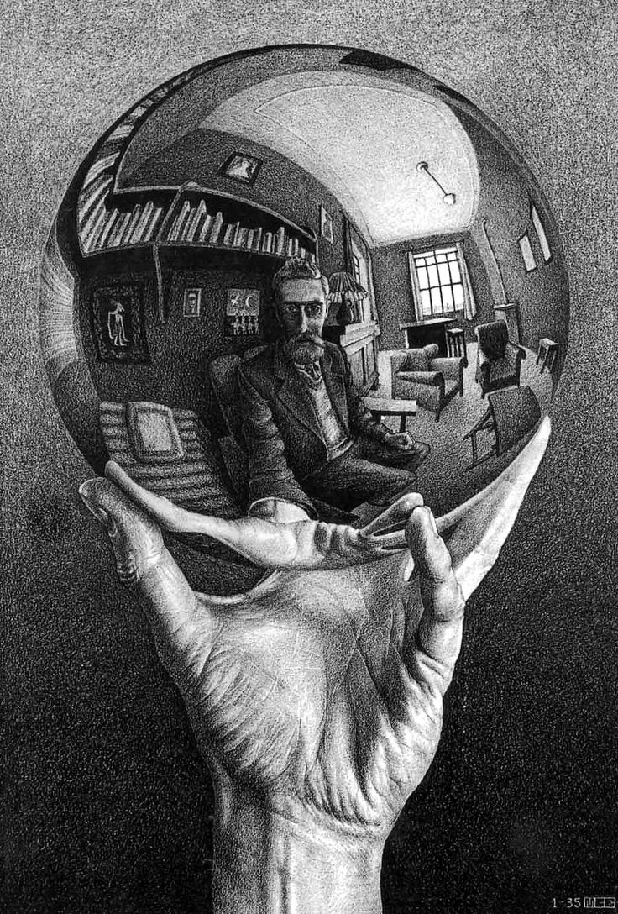
M. C. Escher (1898 – 1972)

Slide 24
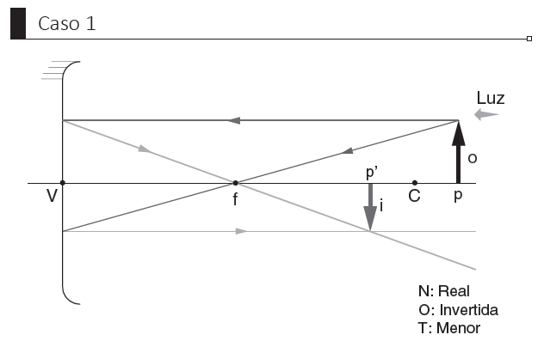
Espelho côncavo

Slide 25
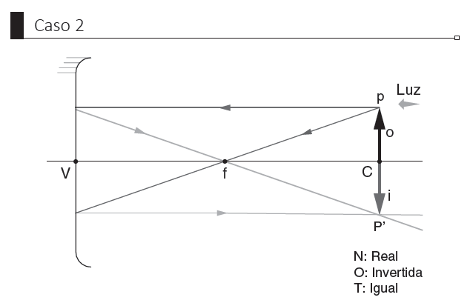
Espelho côncavo

Slide 26
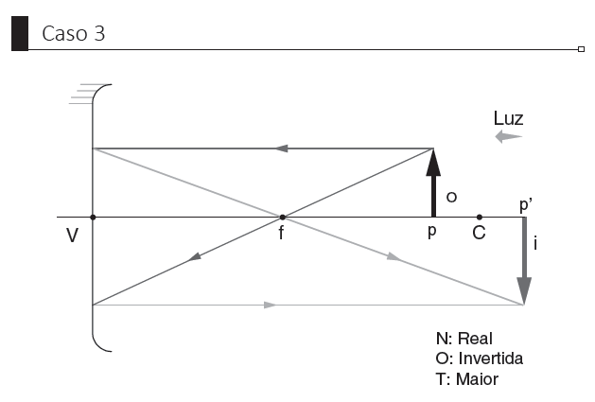
Espelho côncavo

Slide 27
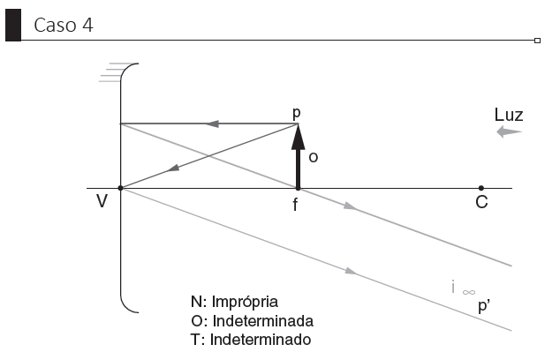
Espelho côncavo

Slide 28
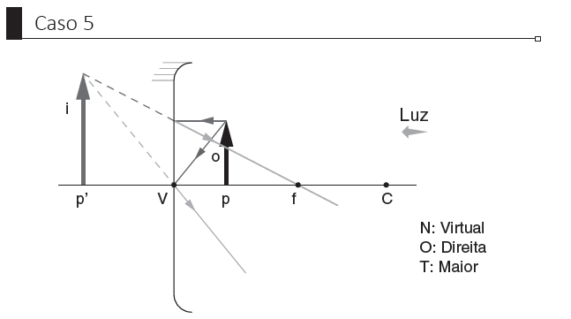
Espelho côncavo

Slide 29
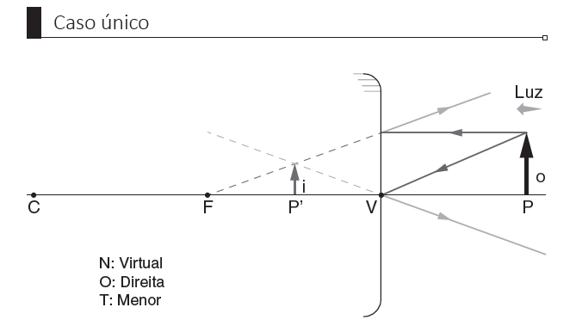
Espelho convexo

Slide 30
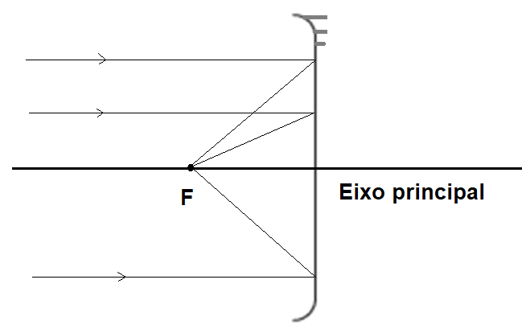
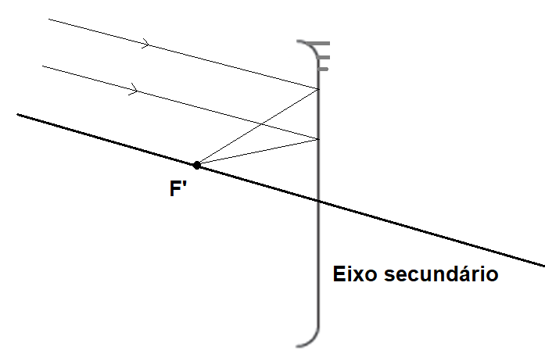
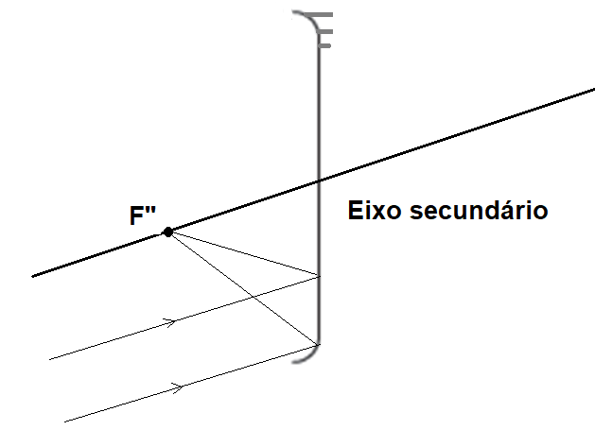
Eixos secundários
Foco principal
Foco secundário
Foco secundário

Slide 31
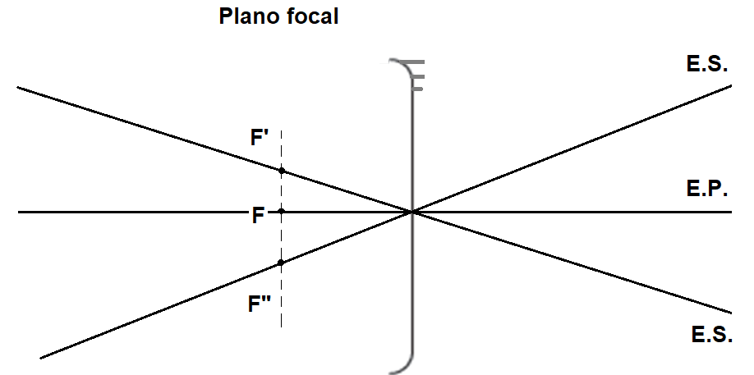
O plano focal de um espelho côncavo

Slide 32
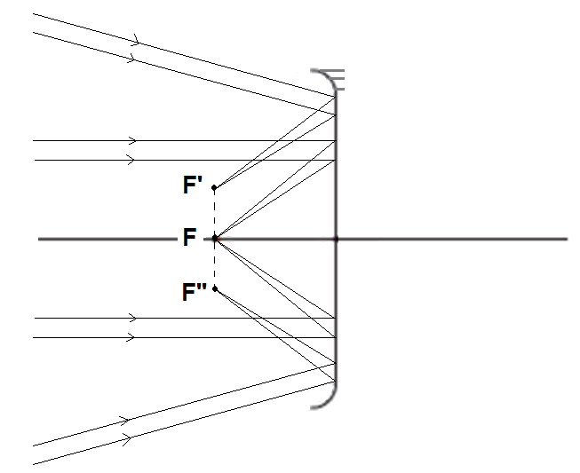
O plano focal de um espelho côncavo
Para objetos distantes a imagem se forma no plano focal.

Slide 33
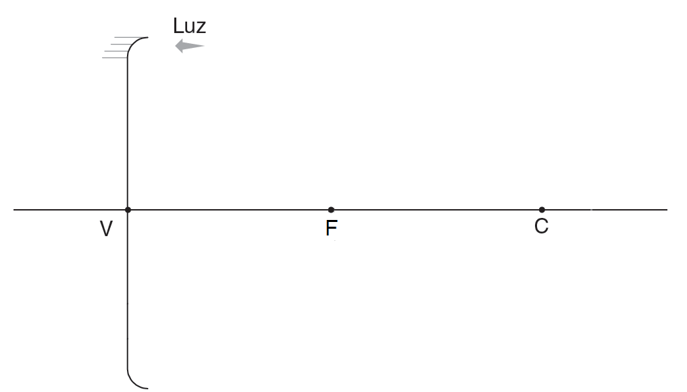
Espelhos analítico dos espelhos esféricos
p
Objeto
y
y
(f,0)
p’
p
f
y’
y’
00
Imagem
p’

Slide 34
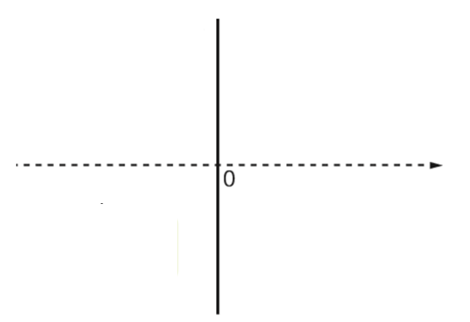
Espelhos analítico dos espelhos esféricos
Sistema de referência
Luz incidente
Elementos reais
Elementos reais
O eixo das abscissas tem orientação contrária ao sentido da luz incidente.
Eixo das ordenadas (y e y’).
Eixo das ordenadas (p, p’ e F).

Slide 35
SIMBOLOGIA
Abscissas (p, p' e f)
p ⇒ Abscissa do objeto; localiza o objeto em relação ao sistema óptico.
p' ⇒ Abscissa da imagem; localiza a imagem em relação ao sistema óptico.
f ⇒ Abscissa focal; localiza os pontos focais do sistema óptico.
Ordenadas (y e y')
y ⇒ Ordenada do objeto; revela o tamanho do objeto e sua orientação em relação ao eixo principal.
y' ⇒ Ordenada da imagem; revela o tamanho da imagem e sua orientação em relação ao eixo principal.
SINAIS
Abscissas (p, p' e f)
Todo elemento (objeto ou imagem) real tem abscissa positiva.
Todo elemento (objeto ou imagem) virtual tem abscissa negativa.
Espelho côncavo ou lente convergente: f > 0.
Espelho esférico convexo ou lente divergente: f < 0.
Ordenadas (y e y')
Elemento acima do eixo principal ⇒ Ordenada positiva
Elemento abaixo do eixo principal ⇒ Ordenada negativa

Slide 36
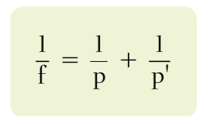
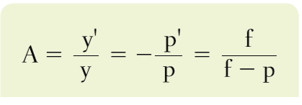
Equação de Gauss
ou
equação dos pontos conjugados
Equação do aumento
linear transversal

Slide 37
Extra - Um lápis foi colocado a 30 cm diante de um espelho esférico convexo de raio de curvatura igual 100 cm, perpendicularmente ao eixo principal. O lápis possui 10 cm de comprimento. Com base nestas informações, pode-se afirmar que a posição e o tamanho da imagem do lápis são?

Slide 38
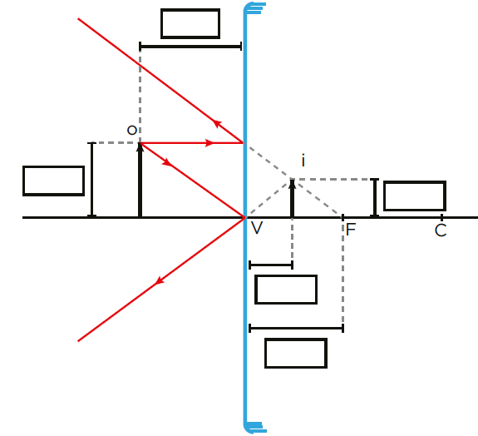

Slide 39
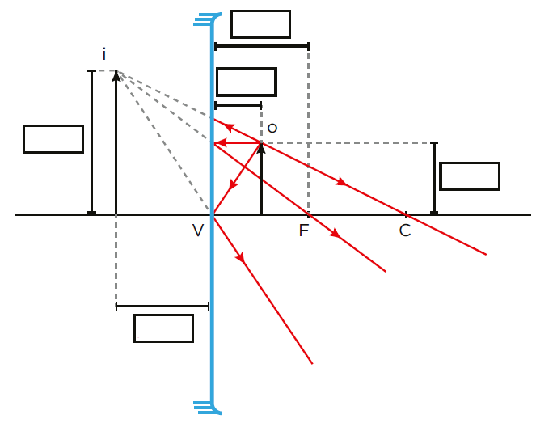

Slide 40
